Slide 1

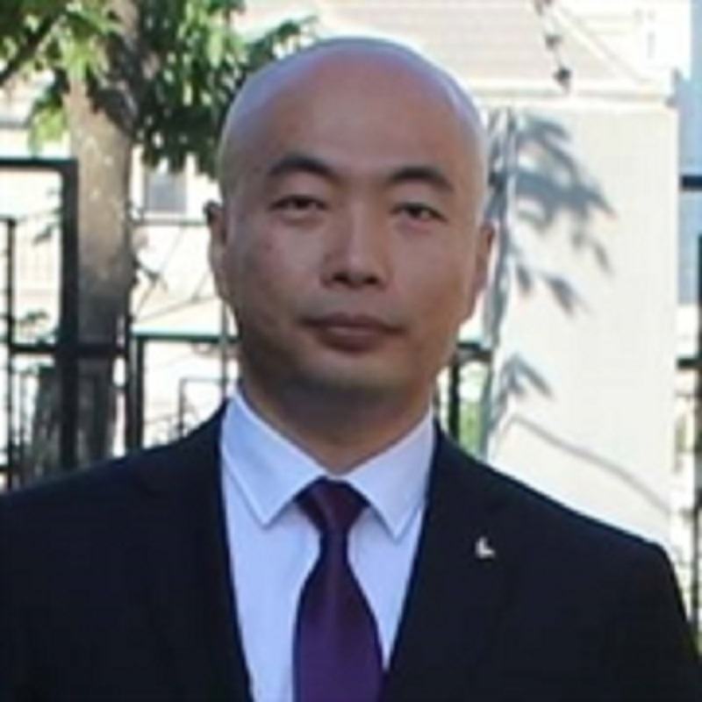
Go 语言快速入门
杨旭
微软 MVP，C#/Go/C++/Rust/Haskell
公众号: vNext

Slide 2
25. 第五部分习题

Slide 3
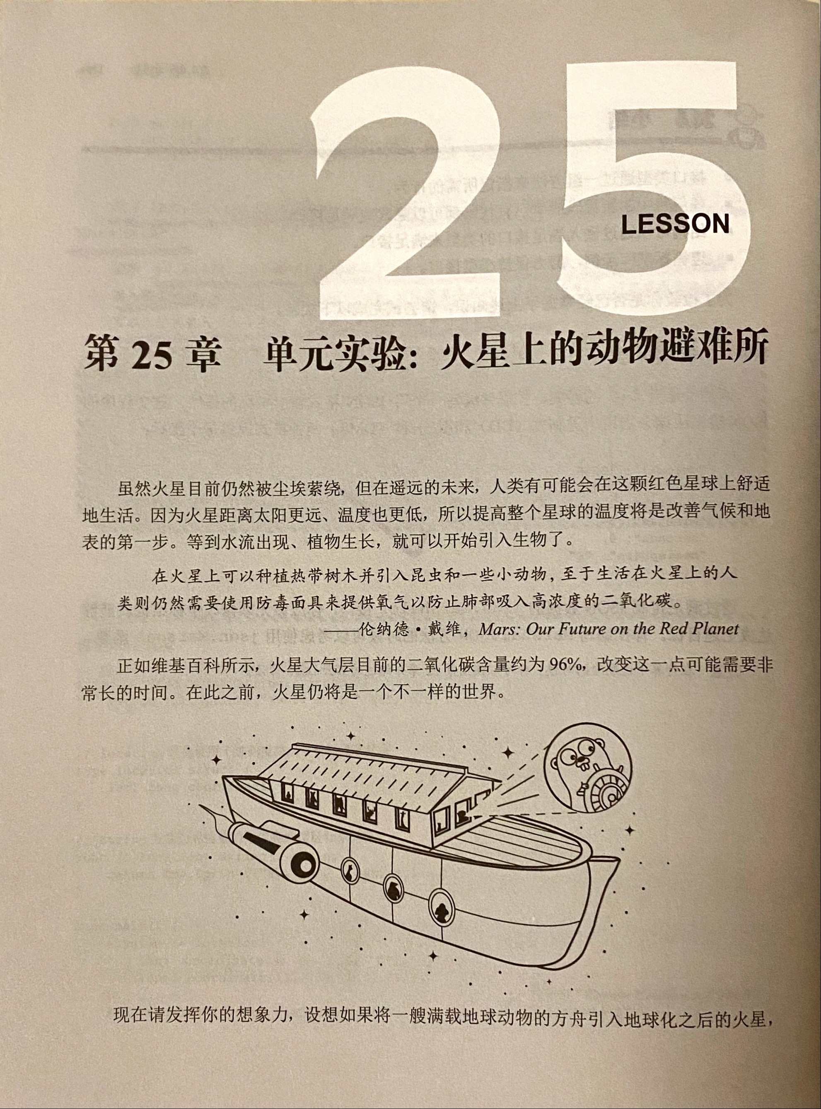
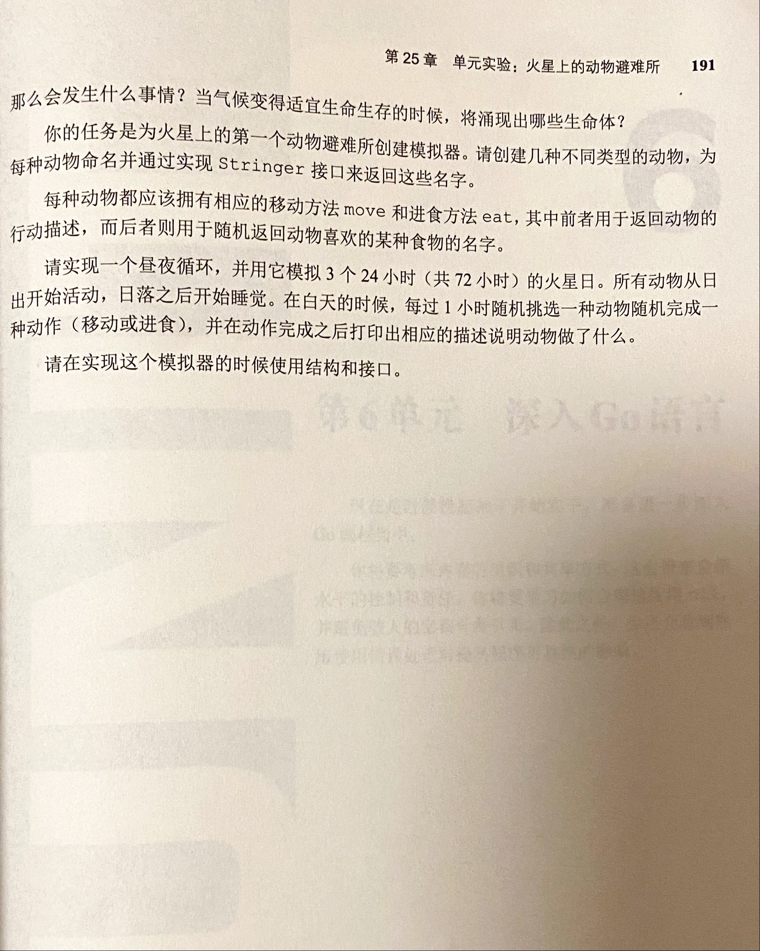

Slide 4

谢谢！
公众号：vNext
（专注 Rust & Go 等酷技术 ）

